Slide 1






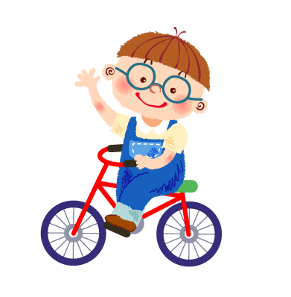




Chào mừng các em đến với giờ học online
TUẦN 18 NGÀY DẠY 20/01/2022
KHỐI 4
Tiếng Việt
Ôn tập cuối học kì I
(Tiết 7)
4/2

Slide 2
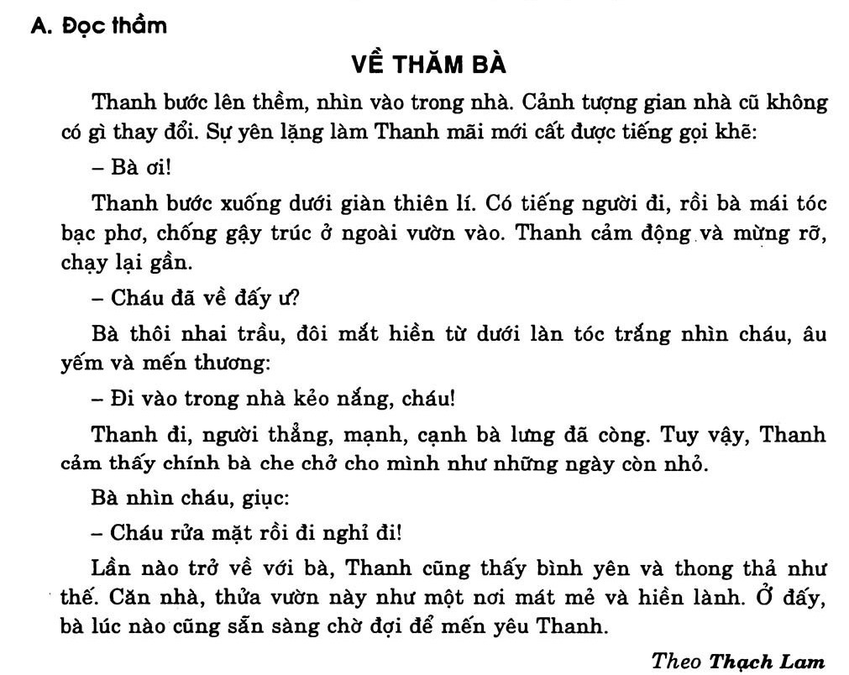
Bài luyện tập

Slide 3
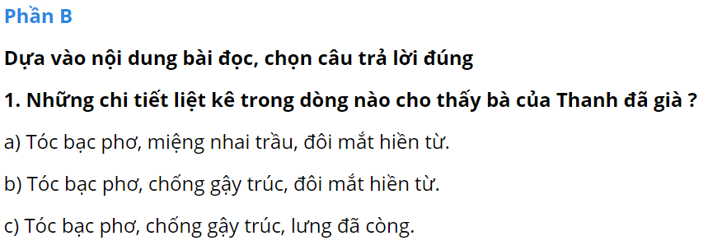

Bài luyện tập
c

Slide 4
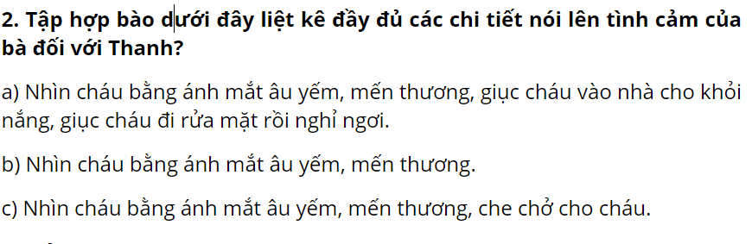

Bài luyện tập
a

Slide 5
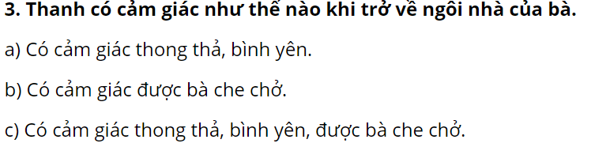
Bài luyện tập
c

Slide 6
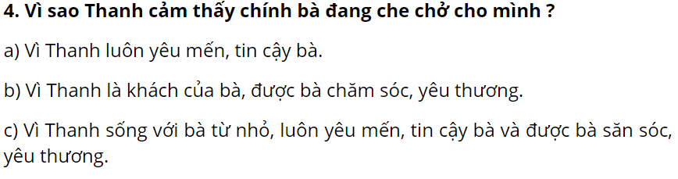
Bài luyện tập
c

Slide 7
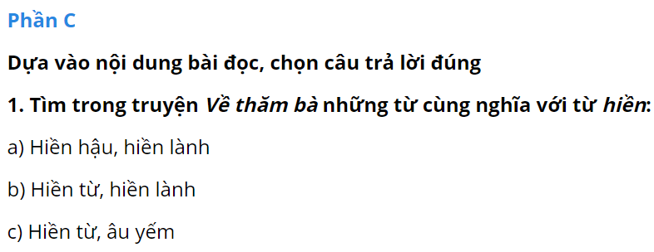
Bài luyện tập
b

Slide 8
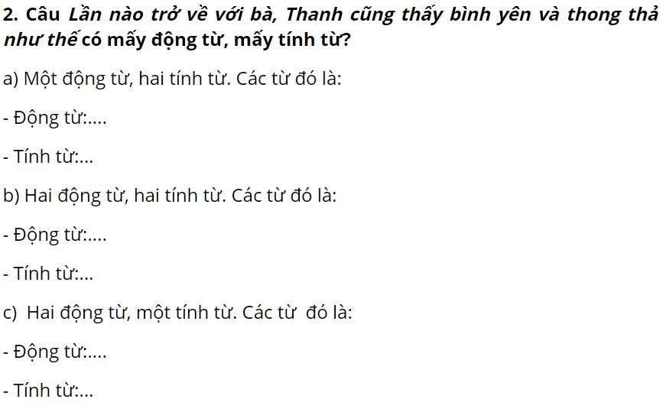
Bài luyện tập
b
Trở về, thấy
Bình yên, thong thả

Slide 9
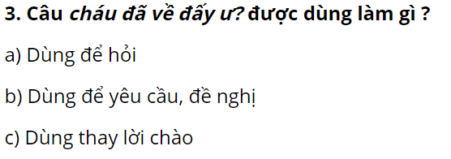
Bài luyện tập
c

Slide 10
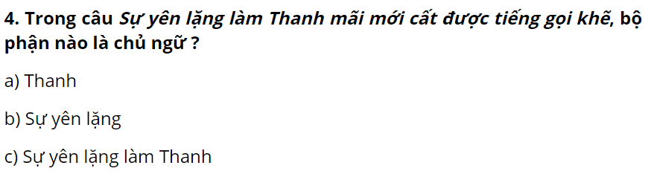
Bài luyện tập
b

